Slide 1


TRIỂN KHAI CÁC THUẬT TOÁN KHAI THÁC DỮ LIỆU
Sinh viên thực hiện:
Nguyễn Cao Thắng - 22521329
GVHD: ThS. Mai Xuân Hùng | IS252.P21

Slide 2
Tóm tắt
Đồ án này được thực hiện với mục tiêu áp dụng các kỹ thuật cốt lõi trong lĩnh vực khai thác dữ liệu nhằm xây dựng một hệ thống có khả năng xử lý, phân tích và trực quan hóa thông tin một cách hiệu quả. Python được sử dụng làm ngôn ngữ lập trình chính nhờ sự linh hoạt và hệ sinh thái thư viện phong phú hỗ trợ cho xử lý dữ liệu. Các thư viện như pandas, numpy, itertools và matplotlib đóng vai trò quan trọng trong việc đọc dữ liệu, tiền xử lý, xây dựng mô hình, huấn luyện và trực quan hóa kết quả. Việc sử dụng các công cụ này không chỉ giúp tăng hiệu suất làm việc mà còn thể hiện khả năng tích hợp giữa lý thuyết và thực hành

Slide 3

Mục tiêu
Xây dựng nền tảng lý thuyết: Tổng hợp và trình bày các kỹ thuật khai phá dữ liệu, kèm theo triển khai thực tế các thuật toán quan trọng.
Phát triển ứng dụng desktop: Xây dựng giao diện người dùng trực quan bằng tkinter, cho phép tải dữ liệu, điều chỉnh tham số và quan sát kết quả trực tiếp.
Thiết lập hệ thống đánh giá toàn diện: Xây dựng framework đánh giá hiệu suất đa chiều, giúp người dùng có cái nhìn khách quan về chất lượng mô hình.

Slide 4

Phạm vi
Công nghệ sử dụng
Giá trị mang lại
Đề tài sử dụng Python làm ngôn ngữ chính, kết hợp với các thư viện cốt lõi như pandas, numpy, itertools, matplotlib và tkinter để đảm bảo tính nhất quán và hiệu quả.
Các thư viện này hỗ trợ xử lý dữ liệu, tính toán khoa học, trực quan hóa và phát triển giao diện đồ họa.
Đề tài là tài liệu tham khảo lý thuyết và công cụ thực hành hiệu quả, giúp người dùng tiếp cận, học hỏi và áp dụng kỹ thuật khai phá dữ liệu một cách trực quan và chính xác.
Góp phần đơn giản hóa việc tiếp cận công nghệ khai phá dữ liệu, hỗ trợ ra quyết định dựa trên dữ liệu.

Slide 5

01
Làm sạch dữ liệu (Data cleaning & preprocessing): Loại bỏ các dữ liệu nhiễu, trùng lặp hoặc không cần thiết.
Khai phá dữ liệu
02
Tích hợp dữ liệu (Data integration): Kết hợp dữ liệu từ các nguồn khác nhau (kho dữ liệu, data marts) sau khi đã làm sạch và tiền xử lý.
03
Trích chọn dữ liệu (Data selection): Lọc và trích xuất một tập con dữ liệu phù hợp từ kho dữ liệu để phân tích tiếp, đồng thời xử lý các giá trị thiếu hoặc nhiễu.
04
Biến đổi dữ liệu (Data transformation): Chuyển đổi dữ liệu sang dạng phù hợp cho bước khai phá tiếp theo (ví dụ: chuẩn hóa, chiếu xuống thuộc tính, ghép nhóm).
05
Khai phá dữ liệu (Data mining): Áp dụng các thuật toán thông minh để khám phá các mô hình, quy luật có giá trị từ dữ liệu
06
Đánh giá mẫu (Knowledge evaluation): Đánh giá các kết quả khai phá bằng các tiêu chí phù hợp để chọn ra các quy tắc, mô hình hữu ích.
07
Trình bày tri thức (Knowledge presentation): Sử dụng các kỹ thuật trực quan hóa (biểu đồ, báo cáo, …) để thể hiện kết quả sao cho người dùng cuối có thể hiểu và áp dụng.

Slide 6

Các hướng chính của khai phá dữ liệu
Tập phổ biến và luật kết hợp
Tập thô (Rough Sets)
Tập trung tìm kiếm các tập mục (itemset) xuất hiện thường xuyên cùng nhau trong cơ sở dữ liệu giao dịch, từ đó sinh ra các quy tắc kết hợp biểu diễn mối quan hệ giữa các mục.
Sử dụng lý thuyết tập thô để giảm thiểu thuộc tính, trích xuất quy luật và xử lý dữ liệu không chắc chắn. Điều này giúp xác định tập con thuộc tính nhỏ nhất vẫn giữ nguyên khả năng phân loại dữ liệu.
Phân lớp (Classification)
Gom cụm (Clustering)
Mục tiêu là gán nhãn các đối tượng vào các lớp đã biết trước dựa vào các dữ liệu đầu vào (học có giám sát). Phân loại thường dùng các thuật toán cây quyết định, Naïve Bayes, mạng nơ-ron, ... để dự đoán hoặc xác định nhãn cho đối tượng mới.
Nhóm các đối tượng thành các cụm sao cho đối tượng trong cùng cụm giống nhau hơn và khác với đối tượng ở cụm khác. Đây là bài toán học không giám sát (không có nhãn sẵn).

Slide 7
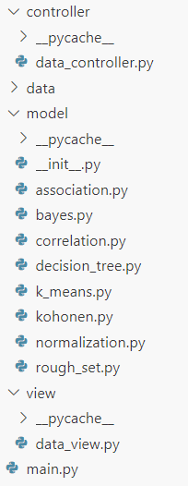

Cấu trúc triển khai theo mô hình MVC
Model
Quản lý logic xử lý dữ liệu và triển khai các thuật toán học máy. Tập trung vào phép tính và thao tác trên dữ liệu, không phụ thuộc vào giao diện.
View
Chịu trách nhiệm hiển thị giao diện người dùng và cập nhật kết quả. Cung cấp các thành phần giao diện (widgets) và tương tác với người dùng qua các sự kiện.
Controller
Đóng vai trò trung gian giữa Model và View, điều phối luồng dữ liệu và thực thi quy tắc nghiệp vụ. Đảm bảo yêu cầu người dùng được xử lý đúng cách.

Slide 8
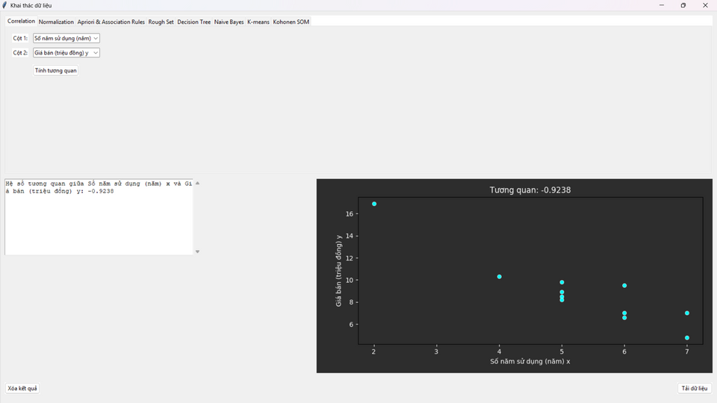
Tính tương quan
Chức năng tính tương quan trong ứng dụng được thiết kế để hỗ trợ người dùng đo lường mối quan hệ tuyến tính giữa hai cột dữ liệu số trong tập dữ liệu đã tải lên.
Đầu vào:
Hai cột dữ liệu số được chọn từ tập dữ liệu CSV đã tải.
Dữ liệu đầu vào phải được tải trước thông qua phương thức load_data.
Đầu ra:
Hệ số tương quan Pearson.
Biểu đồ phân tán (scatter plot) hiển thị mối quan hệ trực quan giữa hai cột.
Trường hợp lỗi sẽ hiển thị thông báo qua messagebox.showerror.

Slide 9
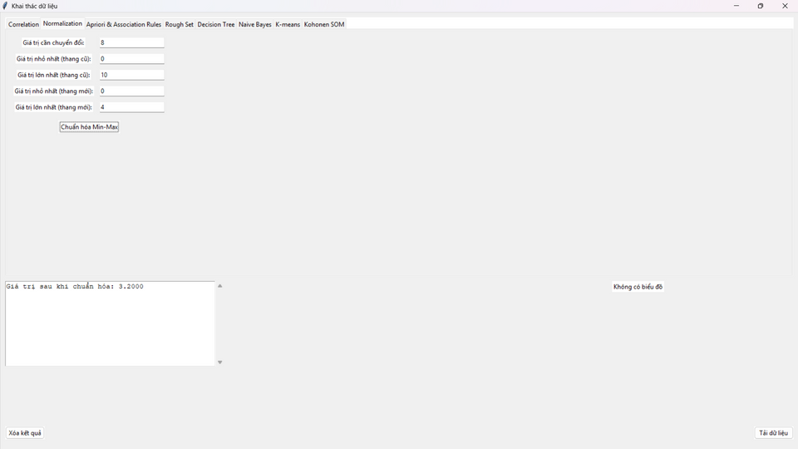
Chuẩn hóa Min-Max
Chức năng chuẩn hóa Min-Max trong ứng dụng được thiết kế để chuyển đổi các giá trị dữ liệu số về một thang đo nhất định, dựa trên giá trị nhỏ nhất và lớn nhất của tập dữ liệu.
Đầu vào:
Giá trị cần chuẩn hóa, giá trị nhỏ nhất và lớn nhất của thang cũ, cùng giá trị nhỏ nhất và lớn nhất của thang mới.
Yêu cầu tất cả giá trị là số thực.
Đầu ra:
Giá trị đã chuẩn hóa được hiển thị.
Trường hợp lỗi sẽ hiển thị thông báo qua messagebox.showerror.

Slide 10
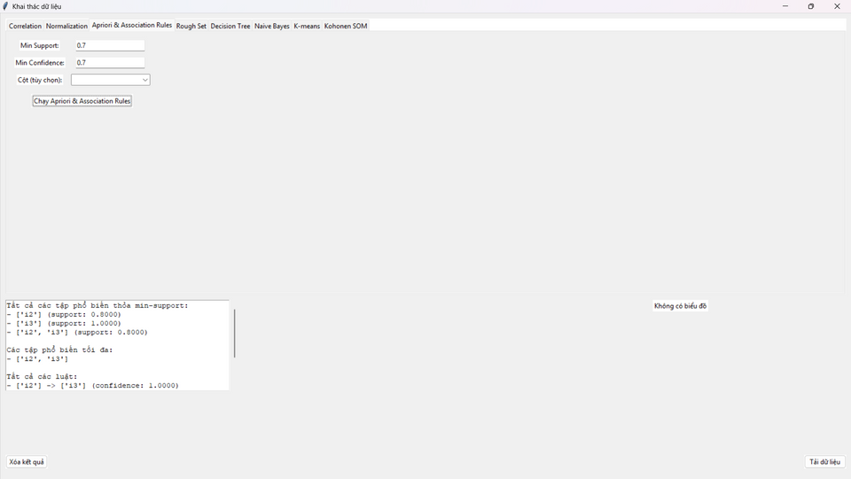
Tập phổ biến & luật kết hợp
Chức năng tập phổ biến và luật kết hợp trong ứng dụng được thiết kế để khai thác các quy tắc kết hợp (association rules) từ tập dữ liệu giao dịch, dựa trên thuật toán Apriori.
Đầu vào:
Ngưỡng hỗ trợ tối thiểu (min_support) và ngưỡng độ tin cậy tối thiểu (min_confidence), phải là số thực từ 0 đến 1.
Cột dữ liệu (tùy chọn), mặc định sử dụng toàn bộ dữ liệu nếu không chọn.
Đầu ra:
Danh sách các tập phổ biến thỏa min_support (bao gồm giá trị hỗ trợ).
Các tập phổ biến tối đại.
Tất cả các quy tắc kết hợp (bao gồm độ tin cậy).
Các quy tắc thỏa min_confidence.
Trường hợp lỗi sẽ hiển thị thông báo qua messagebox.showerror.

Slide 11
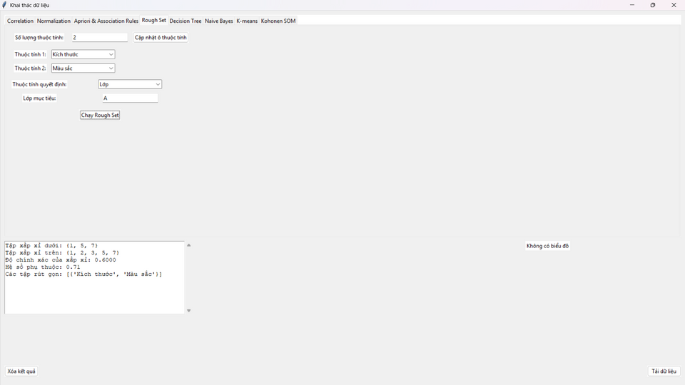
Tập thô
Chức năng tập thô trong ứng dụng được thiết kế để áp dụng lý thuyết tập thô (rough set theory) nhằm phân tích và xử lý dữ liệu không chắc chắn hoặc không hoàn chỉnh. Chức năng này hỗ trợ người dùng xác định các tập xấp xỉ dưới và trên, tính độ chính xác, hệ số phụ thuộc, và tìm các tập rút gọn (reducts) dựa trên các thuộc tính đã chọn.
Đầu vào:
Số lượng thuộc tính và danh sách thuộc tính được chọn.
Thuộc tính quyết định và lớp mục tiêu.
Đầu ra:
Tập xấp xỉ dưới, tập xấp xỉ trên, độ chính xác, hệ số phụ thuộc, và các tập rút gọn được hiển thị
Trường hợp lỗi sẽ hiển thị thông báo qua messagebox.showerror.

Slide 12
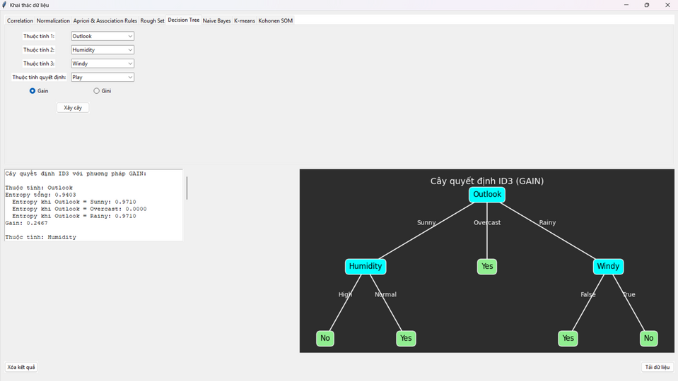
Cây quyết định
Chức năng cây quyết định trong ứng dụng được thiết kế để xây dựng và trực quan hóa một cây quyết định dựa trên thuật toán ID3, sử dụng hai tiêu chí lựa chọn thuộc tính: Gain (thông tin) và Gini. Chức năng này hỗ trợ người dùng phân loại dữ liệu hoặc trích xuất quy tắc dựa trên các thuộc tính đã chọn.
Đầu vào:
Danh sách thuộc tính chọn.
Thuộc tính quyết định.
Phương pháp phân tách (method: "gain" hoặc "gini").
Đầu ra:
Giá trị entropy/gain hoặc Gini cho từng thuộc tính, và các quy tắc trích xuất.
Biểu đồ cây quyết định.
Trường hợp lỗi sẽ hiển thị thông báo qua messagebox.showerror.

Slide 13
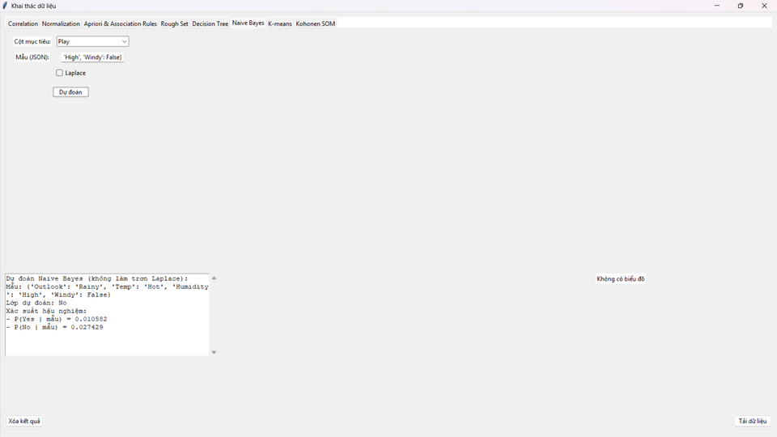
Phân lớp Naive Bayes
Chức năng Naive Bayes trong ứng dụng được thiết kế để thực hiện phân loại dữ liệu dựa trên định lý Bayes, với hai chế độ: không làm trơn (non-Laplace) và làm trơn Laplace. Chức năng này hỗ trợ người dùng dự đoán lớp của một mẫu dựa trên các thuộc tính đã cho.
Đầu vào:
Cột mục tiêu.
Mẫu dữ liệu nhập dưới dạng dictionary, chứa các cặp thuộc tính-giá trị.
Chế độ làm trơn (laplace), mặc định là False.
Đầu ra:
Hiển thị lớp dự đoán, mẫu đầu vào, và xác suất hậu nghiệm cho từng lớp.
Trường hợp lỗi sẽ hiển thị thông báo qua messagebox.showerror.

Slide 14
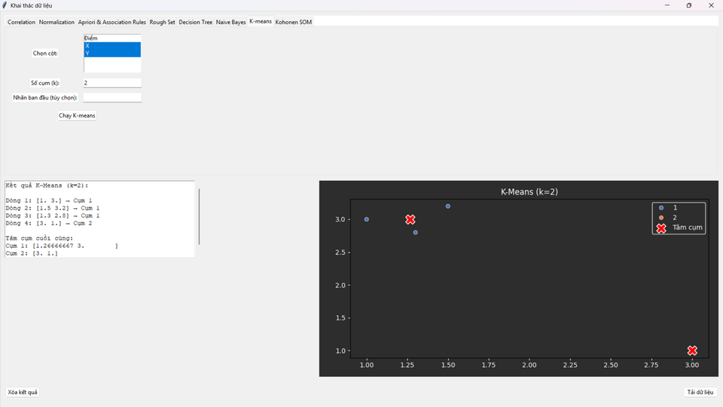
Phân cụm K-means
Chức năng phân cụm K-means trong ứng dụng được thiết kế để thực hiện phân cụm dữ liệu số dựa trên thuật toán K-means. Chức năng này hỗ trợ người dùng nhóm các điểm dữ liệu thành các cụm dựa trên khoảng cách Euclide.
Đầu vào:
Danh sách cột dữ liệu số.
Số lượng cụm (k) nhập qua k_entry, phải là số nguyên dương và không vượt quá số mẫu.
Nhãn ban đầu (tùy chọn).
Đầu ra:
Hiển thị nhãn cụm cho từng điểm dữ liệu và tọa độ tâm cụm.
Nếu dữ liệu hai chiều, biểu đồ phân tán (scatter plot) được vẽ.
Trường hợp lỗi sẽ hiển thị thông báo qua messagebox.showerror.

Slide 15
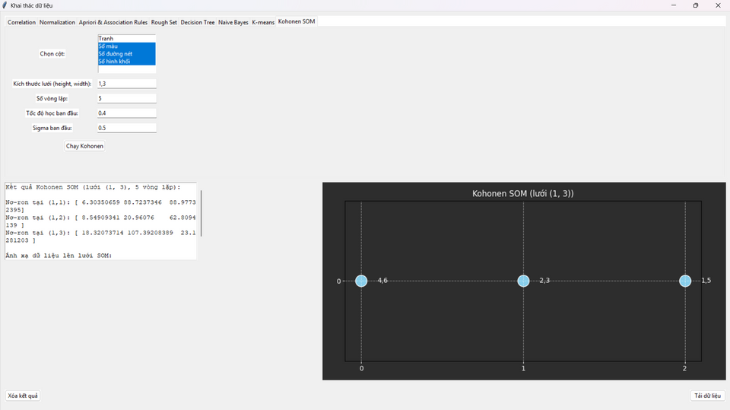
Phân cụm Kohonen SOM
Chức năng Kohonen Self-Organizing Map (SOM) trong ứng dụng được thiết kế để thực hiện phân cụm và trực quan hóa dữ liệu số dựa trên mạng nơ-ron tự tổ chức. Chức năng này hỗ trợ người dùng ánh xạ dữ liệu đa chiều vào một lưới hai chiều.
Đầu vào:
Danh sách cột dữ liệu số.
Kích thước lưới.
Số vòng lặp (n_iterations), tốc độ học ban đầu (initial_lr), và sigma ban đầu (initial_sigma), phải là số dương.
Đầu ra:
Hiển thị trọng số của từng nơ-ron trên lưới và ánh xạ dữ liệu vào các nơ-ron
Biểu đồ lưới SOM được vẽ.
Trường hợp lỗi sẽ hiển thị thông báo qua messagebox.showerror.

Slide 16

Kết luận
Đồ án đã đạt được kết quả tích cực trong việc kết hợp lý thuyết và ứng dụng thực tiễn, củng cố kiến thức về khai phá dữ liệu và rèn luyện kỹ năng xây dựng phần mềm.
Ưu điểm
Kết luận
Kết hợp lý thuyết và thực hành, triển khai được các chức năng.
Giao diện thân thiện, dễ tương tác
Cấu trúc MVC rõ ràng, dễ bảo trì, sửa lỗi và cập nhật
Nhược điểm
Chức năng còn giới hạn
Giao diện còn chưa tối ưu
Logic chức năng phụ thuộc định dạng dữ liệu đầu vào

Slide 17
THANK YOU
Presentation by
Nguyễn Cao Thắng

